Slide 1
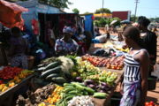

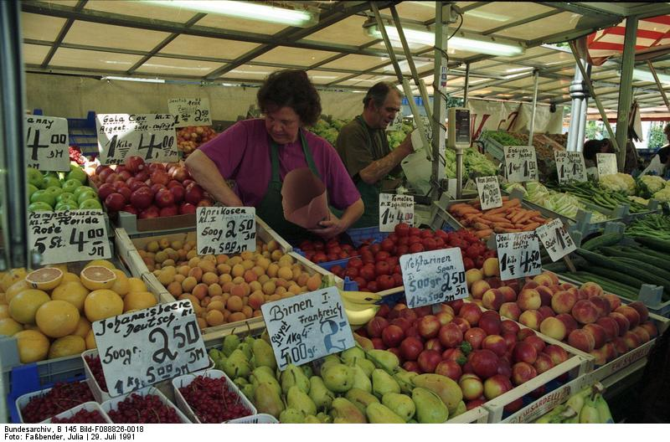

«Макроекономіка»

Slide 2

План
Макроекономіка як частина економічної теорії;
Національна економіка;
Показники функціонування економічної системи;
ВВП та його обчислення;
Економічне зростання.

Slide 3
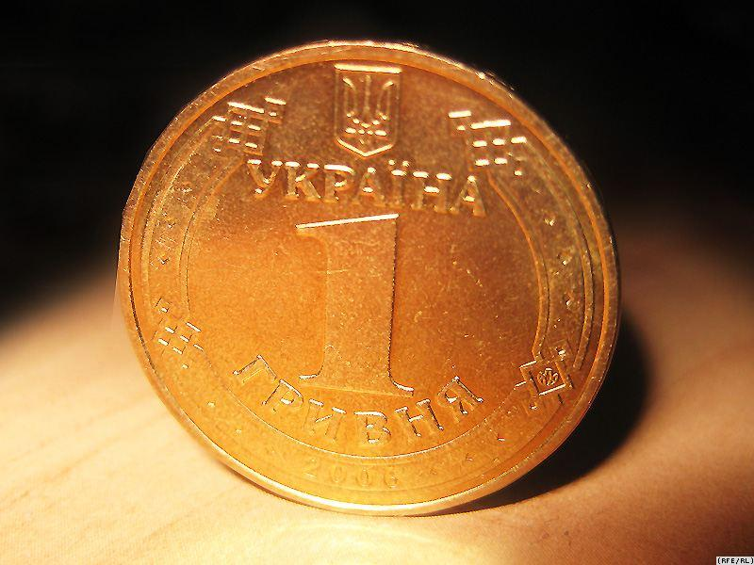
Макроекономіка – частина економічної теорії, яка вивчає закономірності функціонування і тенденції розвитку економіки країни в цілому.
Макроекономіка – наука про національну економіку як єдине ціле; визначає загальний рівень виробництва, зайнятості, цін, доходу та інші сукупні економічні змінні.

Slide 4
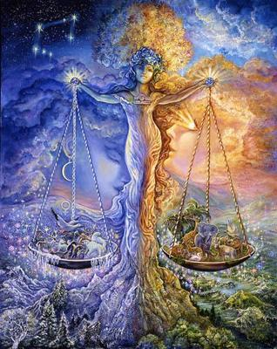
Мета будь-якої системи – стабільність і розвиток. Метою економічної системи у масштабах країни є також економічний розвиток при стабільному рівні цін (відсутності інфляції) і стабільній повній зайнятості (відсутності безробіття).
Оскільки економіка – відкрита система і взаємодіє з іншими системами, часто додають четверту мету – торговий баланс.

Slide 5
Основні економічні цілі:
Макроекономічна стабільність
Економічний ріст
Постійний рівень цін
Торговий баланс
Повна зайнятість

Slide 6
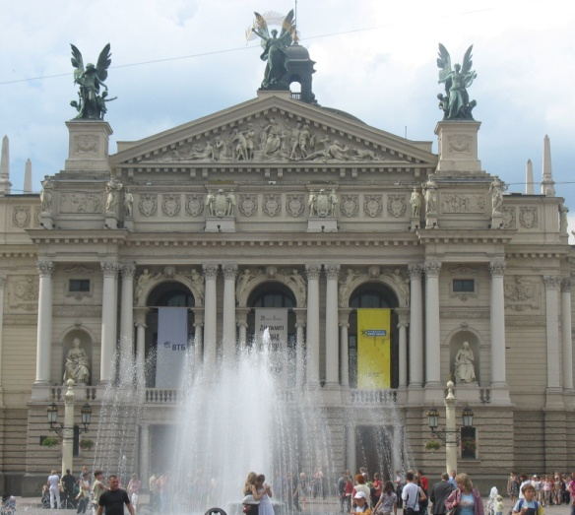

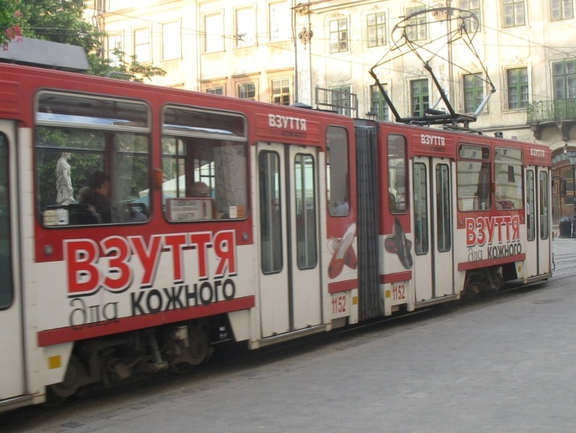
Національна економіка:
Економіка є складною системою, включає різні об’єкти, суб’єкти та функціонує на різних рівнях. Економіка у межах країни називають національною економікою. Національна економіка виступає сукупністю усіх економічних суб’єктів на території даної країни, між якими встановлюються зв’язки.

Slide 7
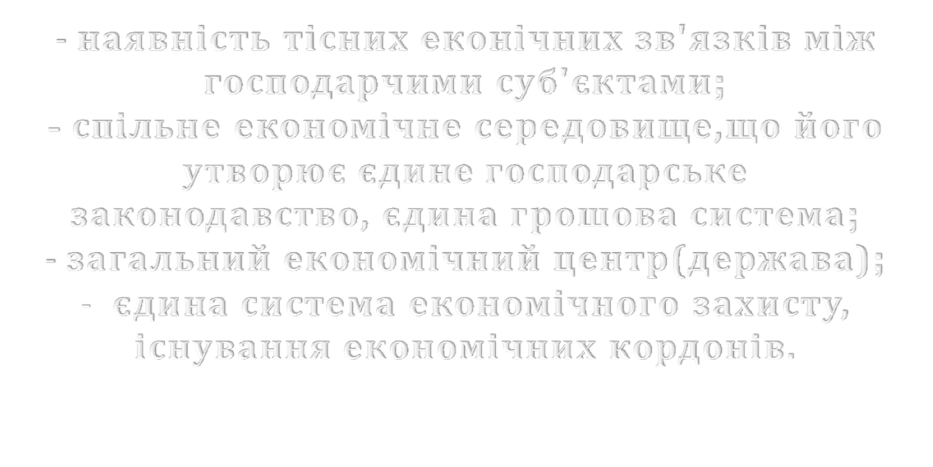
Ознаки національної економіки:

Slide 8

Аспекти національної економіки:
Матеріально – речова, або фізична, економіка – охоплює ресурси: працівники, природні багатства,капітал та вироблені життєві блага.
Монетарна, або грошова, економіка – основним компонентом є гроші й пов'язані з ними ціни, процентні ставки, валютні курси.

Slide 9
Показники функціонування економічної системи :
Основні абсолютні макроекономічні показники містяться в системі національних рахунків (СНР).
СНР виступає як сукупність статистичних макроекономічних показників, які характеризують величину сукупного продукту (випуску) і сукупного доходу.

Slide 10
Основні показники сукупного випуску, що містяться в СНР:
а) валовий національний продукт;
б) валовий внутрішній продукт;
в) чистий національний продукт;
Основні показники сукупного доходу, що містяться в СНР:
а) національний дохід;
б) особистий дохід;
в) використовуваний особистий дохід.

Slide 11

ВВП як основний показник результативності нацональної економіки
Результативність функціонування національної економіки вимірюється макроекономічними показниками, серед яких основним є валовий внутрішній продукт (ВВП).
ВВП
Валовий внутрішній продукт (ВВП) вимірює ринкову вартість усіх кінцевих товарів і послуг, вироблених у даній країні протягом певного періоду часу, як правило року.

Slide 12


ВВП
Номінальний:
обчислений у
поточних
ринкових
цінах
Реальний: обчислений у постійних цінах (цінах базового року)
Природний (потенційний)
Обчислений у постійних цінах за природного рівня безробіття

Slide 13
ВВП
Величина номінального ВВП залежить від кількості вироблених товарів та послуг, і від рівня цін на них. На динаміку номінального ВВП впливають як зміни у фізичному обсязі виробленої продукції, так і зміни рівня цін.
Реальний ВВП дає змогу судити про зміни у фізичному обсязі продукції, а отже, й про стан справ в економіці країни.
Природний ВВП – рівень виробництва за умови використання в економіці всіх наявних ресурсів.

Slide 14
Яким же чином обчислювати ВВП?
Якщо скласти ціни всіх товарів, випущених у країні за рік, то виникає так званий повторний рахунок, тобто вартість деяких товарів у ВВП буде врахована кілька разів. Так, буде врахована вартість добутої в кар’єрі глини, виготовленої на цегельному заводі цегли, а потім – вартість побудованого з цегли будинку. Тобто вартість одного товару враховується тричі. Щоб цього уникнути використовують додану вартість.
Додана вартість – це різниця між виторгом фірми та вартістю сировини і матеріалів, які вона придбала у постачальників.

Slide 15
За видатками – сума видатків покупців на придбання товарів і послуг;
За доходами – сума грошових доходів, отриманих від виробництва продукції в певному році;
За галузями (виробничий метод) – сума доданої вартості, створеної на всіх стадіях виробництва товарів і послуг.

Slide 16
Споживчі витрати (СВ) – витрати домашніх домогосподарств на товари та послуги.
Інвестиційні витрати фірм(ІВ) – витрати фірм на закупівлю машин та устаткування, будівництво тощо.
Державні витрати(ДВ) – витрати уряду та місцевих органів влади на закупівлю кінцевої продукції підприємств та наймання в державний сектор працівників.
Чистий експорт(ЧЕ) - різниця між експортом (продажем за межі країни) та імпортом (ввезенням в країну).
ВВП За видатками = СВ + ІВ + ДВ + ЧЕ

Slide 17
Заробітна плата (ЗП) – виплачується найманим робітникам.
Рента (Р) – вид доходу, який отримують власники матеріальних економічних ресурсів.
Процент (П) – доход власників грошового капіталу.
Прибуток (Пр) – доход підприємців.
Амортизація (А) – обсяг капіталу, спожитого зо рік і нарахованого фірмами у вигляді амортизаційних відрахувань.
ВВП За доходами = ЗП + Р + П + Пр+А

Slide 18
Додана вартість – це різниця між виторгом фірми та вартістю сировини і матеріалів, які вона придбала у постачальників.
ВВП виробничий =∑ДВ

Slide 19
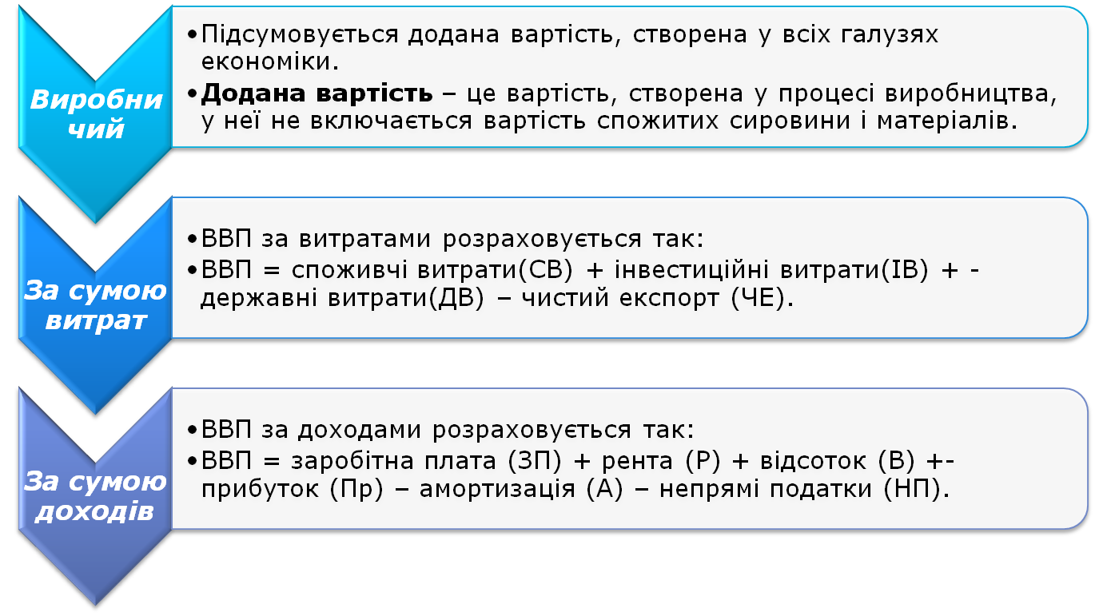
Способи обчислення ВВП:

Slide 20
ВВП- дефлятор (індекс цін Пааше) обчислюють як відношення між сукупною ціною певного набору товарів і послуг, які входять до ВВП країни в поточному та базовому періодах:

Slide 21

Усі методи обчислення ВВП дають однаковий результат, бо те, що витрачено на купівлю продукту (видатки), є доходом для тих, хто вклав людські й матеріальні ресурси у виробництво цього продукту та його продаж на ринку.

Slide 22

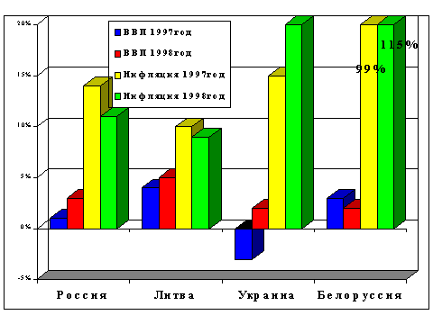
ВНП
Валовий національний продукт (ВНП) - сукупність усіх вироблених за рік підприємствами даної національної належності товарів та послуг. Обчислюється в розрахунку на душу населення.

Slide 23
Чистий національний продукт це ВВП , скоригований на суму амортизаційних відрахувань, що характеризує річний обсяг виробництва, який іде на споживання та приріст капіталу.
ЧНП=ВНП-А
ЧНП за витратами = споживчі витрати(СВ)+ чисті інвестиції(ЧІ)+ державні витрати(ДВ) + чистий експорт (ЧЕ)
ЧНП за доходами = заробітна плата(ЗП) + орендна плата + відсоткові платежі + доходи власників + прибуток корпорацій + непрямі податки

Slide 24
Національний дохід (НД) – це весь доход, зароблений власниками ресурсів, незалежно від того, де дані ресурси використовуються.
НД= заробітна плата + орендна плата + процент + прибуток
Національний дохід менший від ЧНП на величину непрямих податків.
НД= ЧНП- НП(непрямі податки)

Slide 25
Показники загального національного розвитку:
НБ – національне багатство – сукупність створених і нагромаджених у країні працею всього суспільства матеріальних благ, рівня освіти, виробничого досвіду, майстерності, творчого обдарування населення, а також природні ресурси.
У складі НБ виділяють:
Матеріальне багатство
1.Основні фонди (виробничі та невиробничі).
2. Матеріальні оборотні фонди.
3. Товарні запаси народного господарства.
4. Державні резерви.
5. Предмети тривалого використання у населення (транспортні засоби, меблі).
6. Природні ресурси.
Нематеріальне багатство
1. Науковий потенціал.
2. Освітній потенціал.
3. Кваліфікаційний потенціал.
4. Культурний потенціал.

Slide 26
Отже:
Галузева структура національної економіки
Матеріальне виробництво – виготовляють продукти у вигляді речей
Нематеріальне виробництво – послуги

Slide 27
Особистий дохід (ОД) – виступає як сукупний доход, отриманий власниками економічних ресурсів.
Використовуваний особистий дохід – сума, яка використовується домогосподарствами. ВОД менший від ОД на величину індивідуальних податків.
ОД = НД – внески на соціальне страхування – прибутки корпорацій + дивіденди + трансферти + відсотки за державними облігаціями
ВОД = ОД – індивідуальні податки.

Slide 28
Економічне зростання
Економічне зростання є основою
збільшення добробуту суспільства,
являє собою довгострокову тенденцію
збільшення реального ВВП.

Slide 29
Типи економічного зростання:
екстенсивний,
інтенсивний.

Slide 30

Екстенсивний – обумовлений
збільшенням кількості ресурсів ( землі, праці, капіталу).
Інтенсивний – пов’язаний з
удосконаленням якості факторів.

Slide 31
Фактори екстенсивного типу
1.Використання більшої кількості робочої сили
2.Будівництво нових підприємств
3.Використання додаткового устаткування
4.Залучення у господарський оборот нових земель
5.Відкриття раніше невідомих родовищ і збільшення видобутку корисних копалин
6.Зовнішня торгівля, яка дозволяє збільшити кількість ресурсів тощо.

Slide 32
Фактори інтенсивного типу:
1.Зростання рівня кваліфікації і професійної підготовки робочої сили
2.Використання досконалішого устаткування, найбільш передових технологій(у першу чергу, ресурсозберігаючих)
3.Наукова організація праці
4.Застосування ефективних методів державного регулювання економіки

Slide 33
Висновок
Національна економіка – сукупність усіх економічних суб”єктів на території даної країни, між якими встановлюються зв”язки.
ВВП – основний показник результативності функціонування національної економіки. ВВП вимірює ринкову вартість усіх кінцевих товарів та послуг, вироблених підприємствами на території країни протягом року.
СНР виступає як сукупність статистичних макроекономічних показників, які характеризують величину сукупного продукту і сукупного доходу.
Економічне зростання – це довгострокова тенденція збільшення реального ВВП. Важливим показником економічного росту виступає показник величини реального ВВП.

Slide 34
Дякуємо за увагу
!!!!!!!!!!!!!!

